Slide 1
Государственное учреждение образования
«Гимназия №2 г. Солигорска»
Людмила Антоновна Ларчик
Учитель истории и обществоведения высшей квалификационной категории
Урок истории Средних веков в 6 классе
Тема урока : «Славяне в Раннем средневековье»

Slide 2
Домашнее задание:
§16,
вопросы
и задания
Стр.97

Slide 3
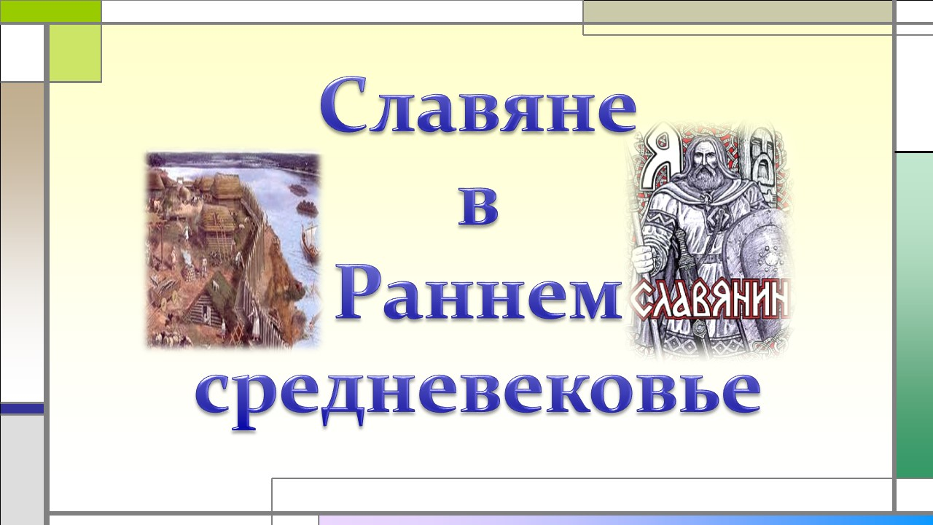

Slide 4
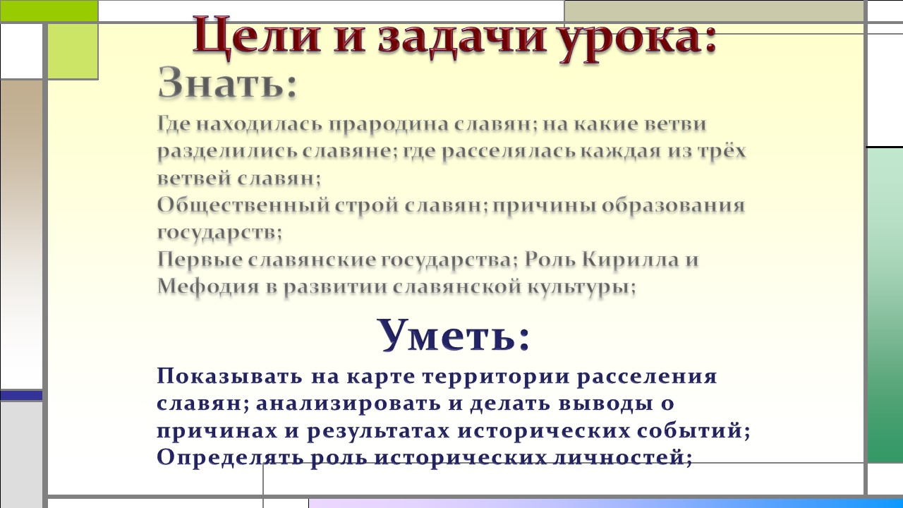

Slide 5
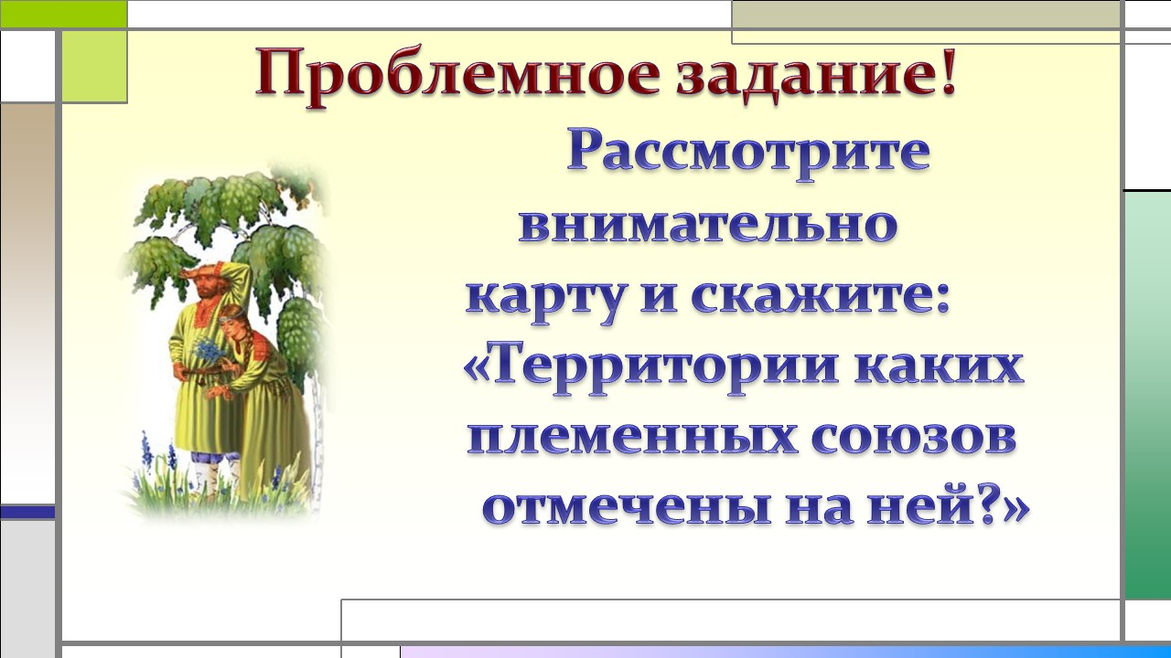

Slide 6
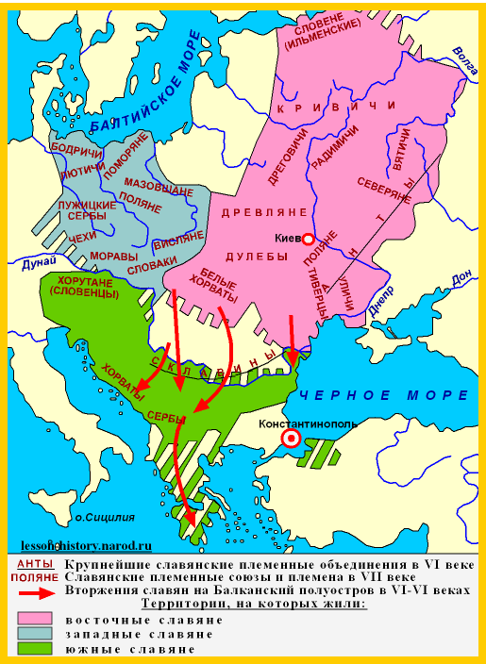

Slide 7
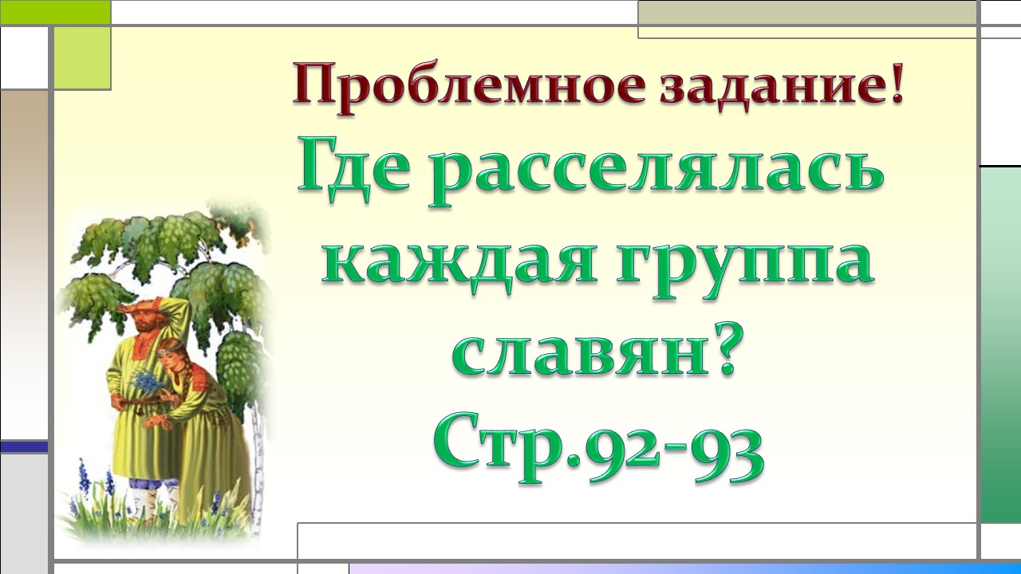

Slide 8
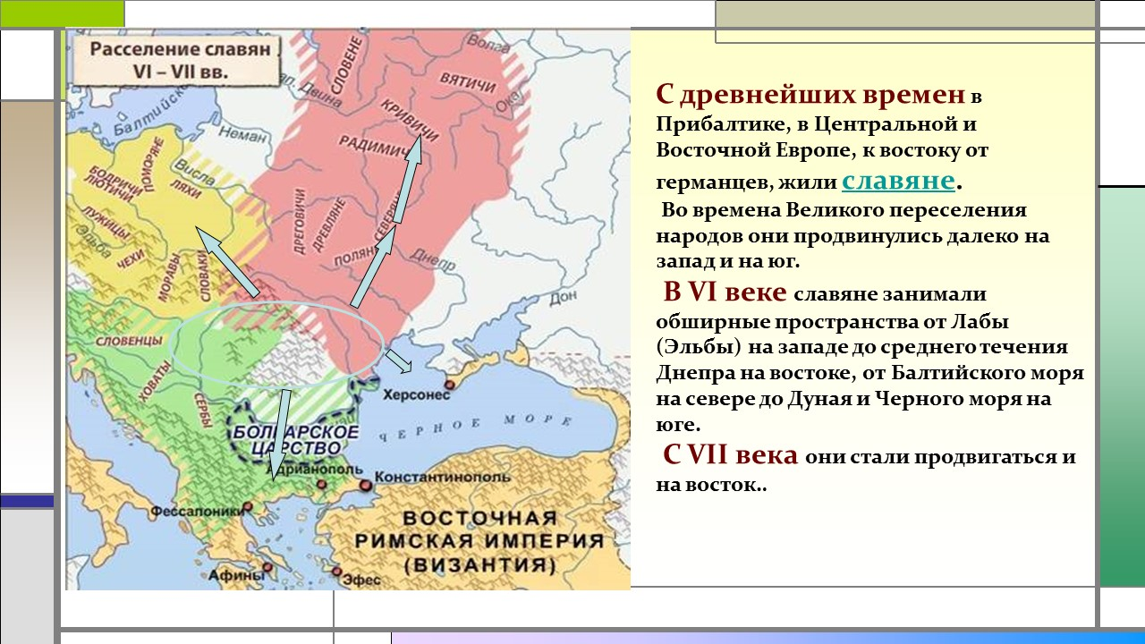

Slide 9
Славянские племена
Западные славяне
Южные славяне
Восточные славяне
Позднее многочисленные славянские племена разделились на три ветви: западных, южных и восточных
Чехи
Поляки
Словаки
полабские племена, жившие к востоку от Лабы,
поморские племена расселившиеся на восточном побережье Балтийского моря.
Болгары
Сербы
Хорваты
и другие.
заселившие часть Балканского полуострова
предки трех родственных народов:
Русского
Украинского
Белорусского.

Slide 10
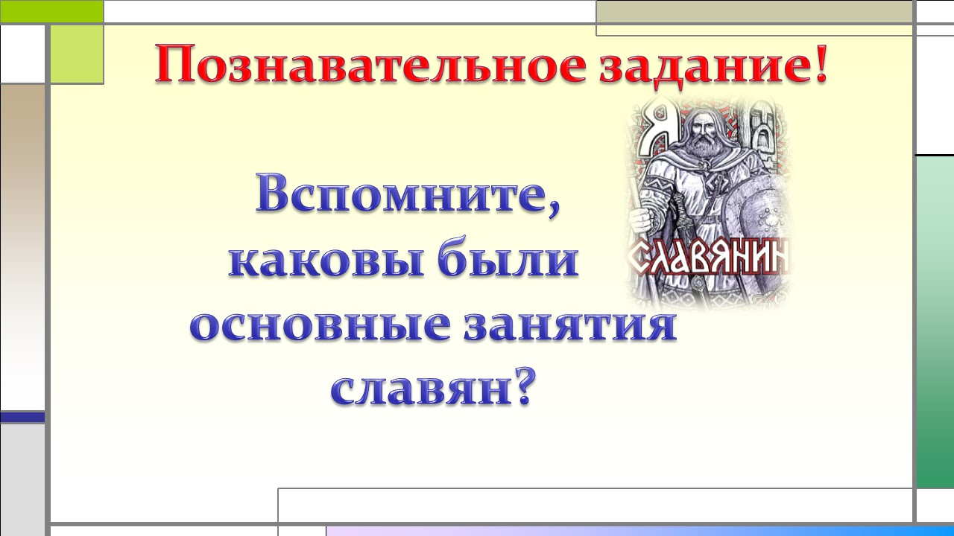

Slide 11
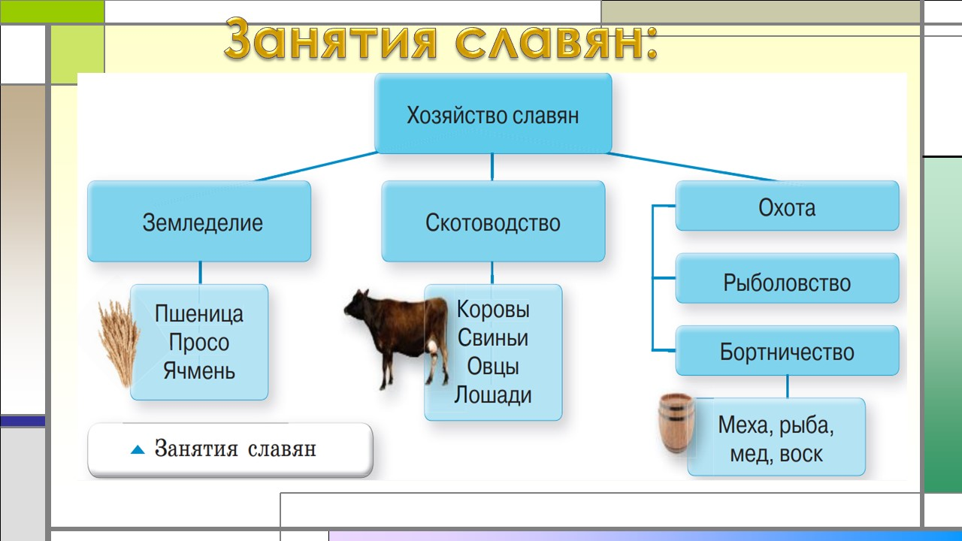

Slide 12
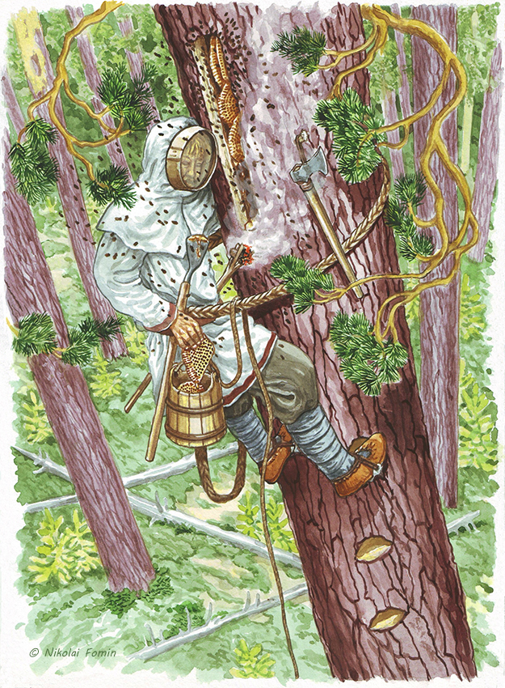

Бортничество – сбор меда диких
пчел.

Slide 13



Общественный строй.
РОД
ПЛЕМЯ
СОЮЗ
ПЛЕМЁН
вече
князь
дружина

Slide 14
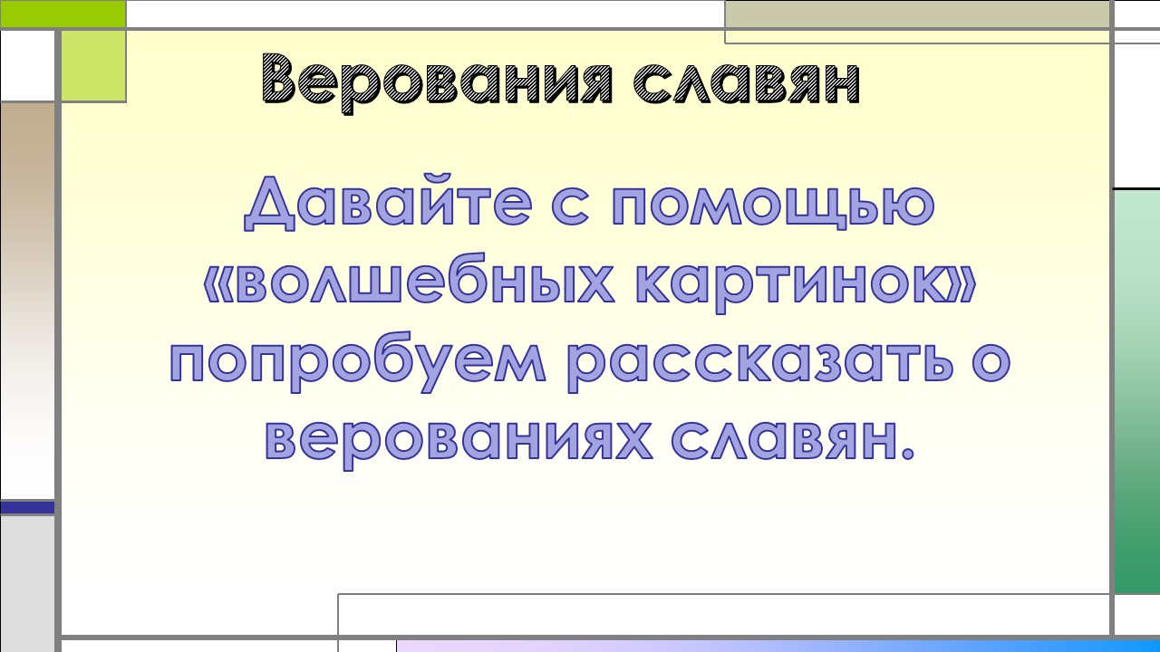

Slide 15
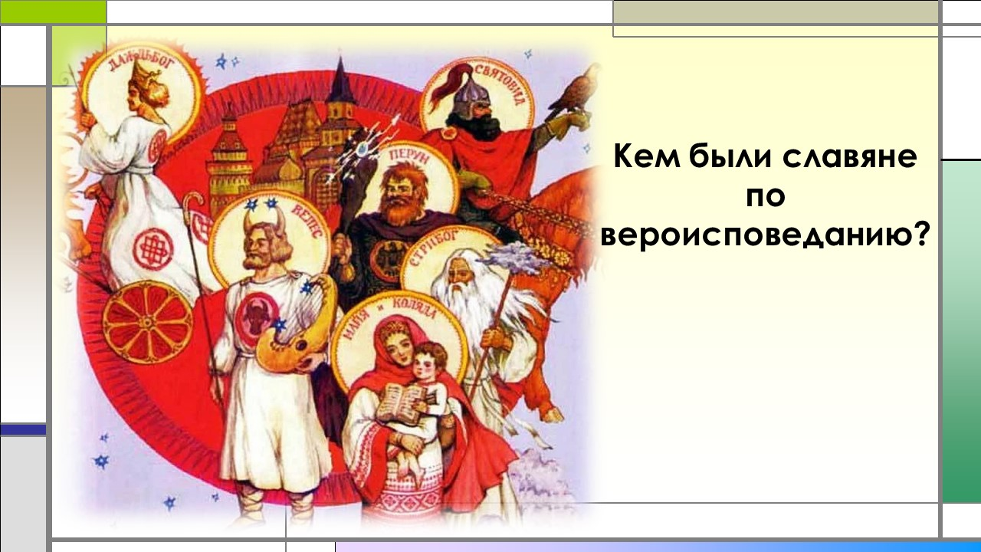

Slide 16
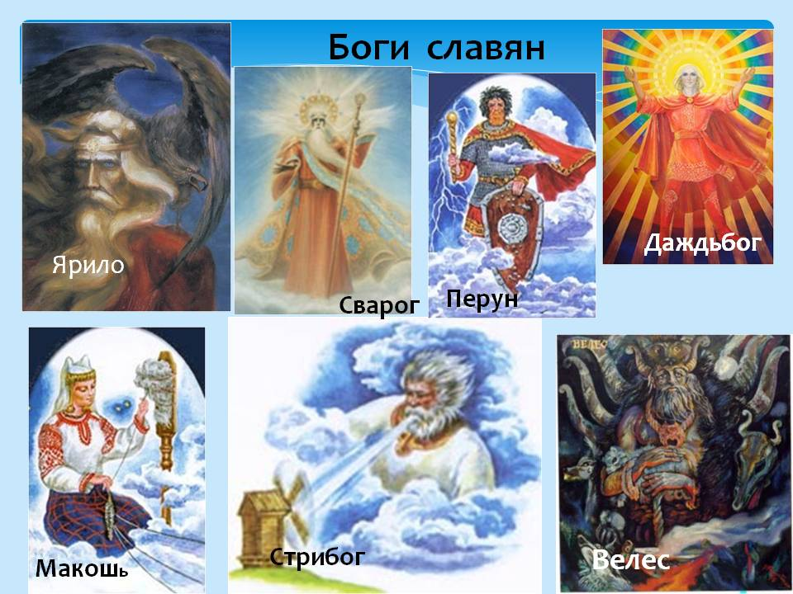
Почему славяне почитали именно этих богов?

Slide 17
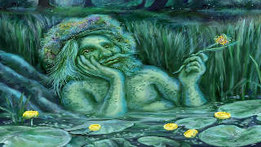
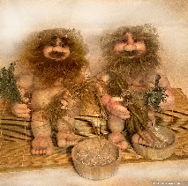

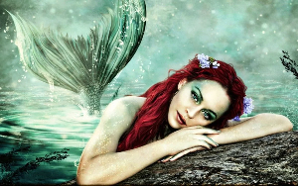
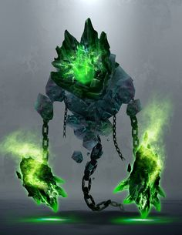
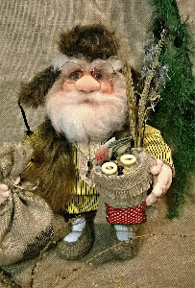
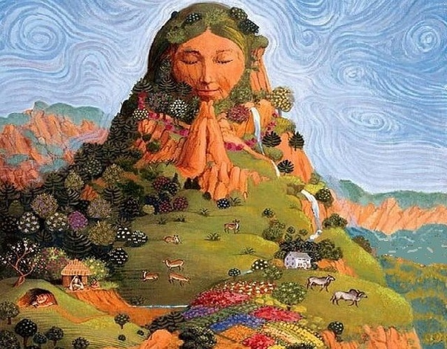
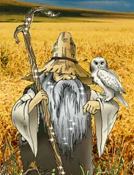
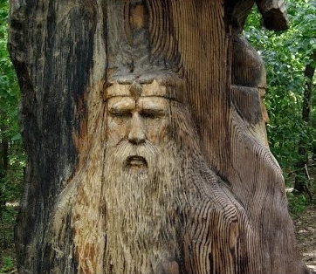
В кого ещё верили славяне?

Slide 18
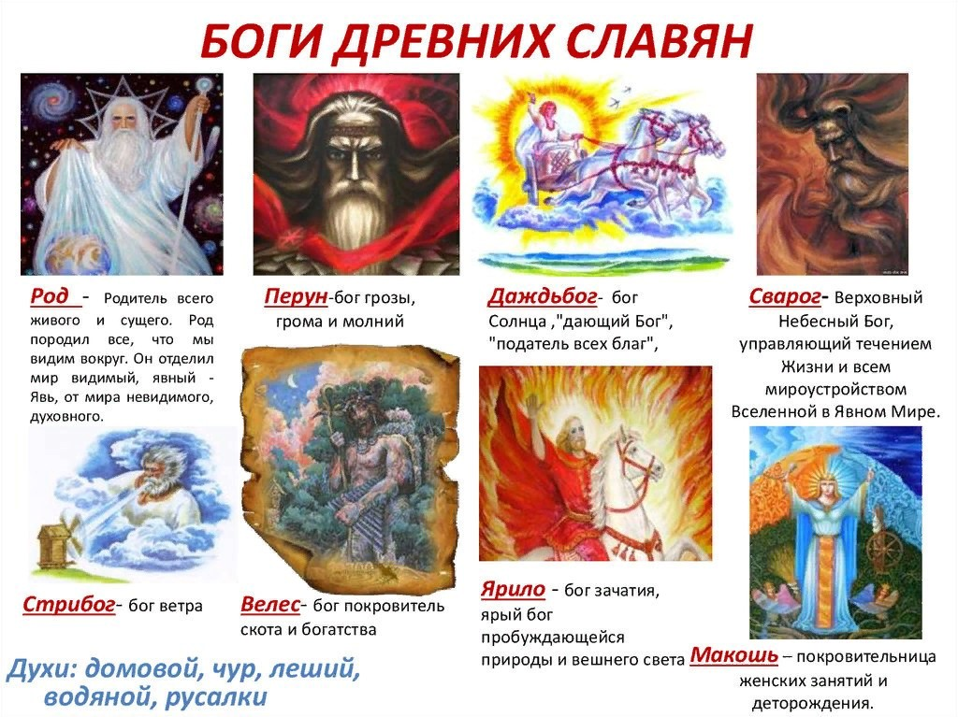

Slide 19
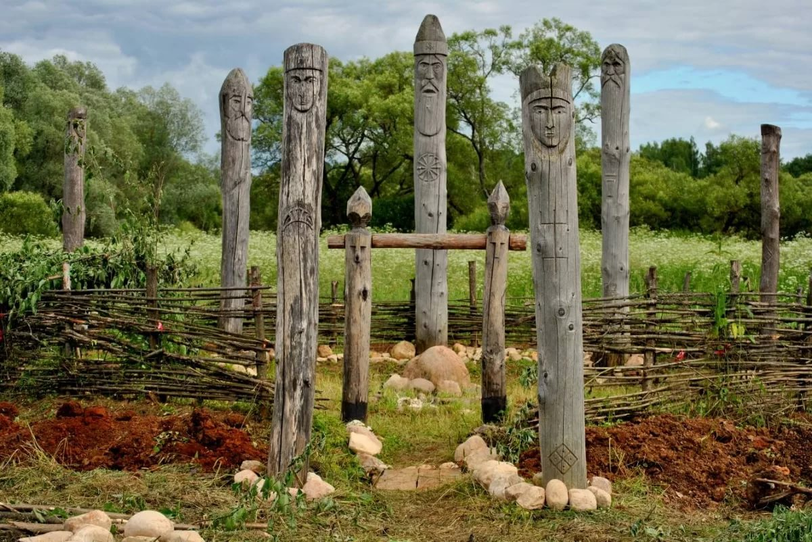
Где и как славяне почитали своих богов?
Для поклонения языческим богам создавались специальные открытые святилища — капища.
В них ставились скульптурные изображения богов — идолы.

Slide 20
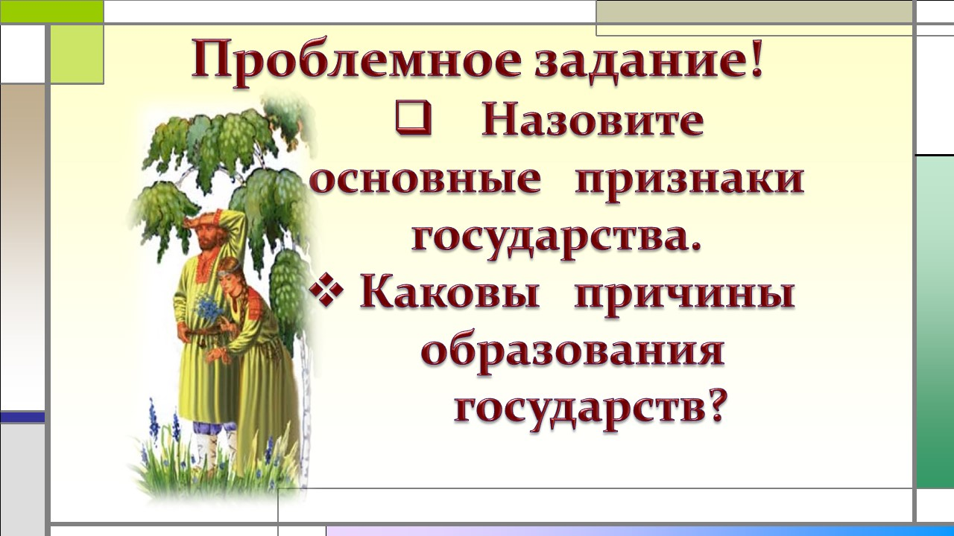

Slide 21
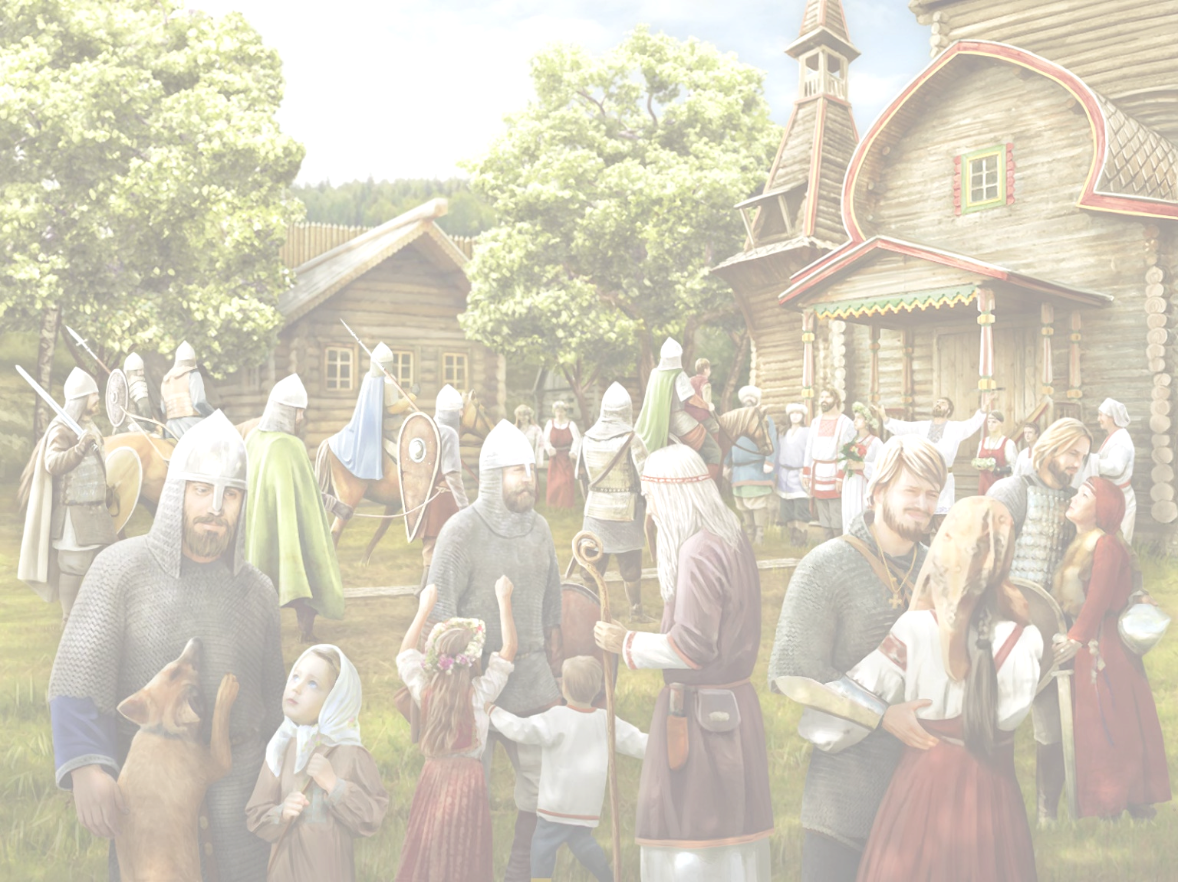
Причины образования государств
у славян:
1. Усовершенст вование орудий труда
2. Переход от родовой общины к соседской
3. Появление неравенства
(бедных и богатых)
4. Появление частной собственности на землю
5. Усиление власти князя
6. Появление государства

Slide 22
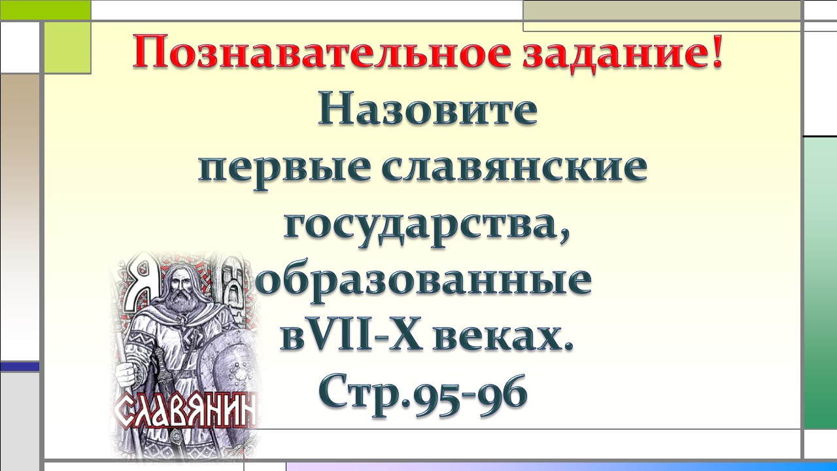

Slide 23
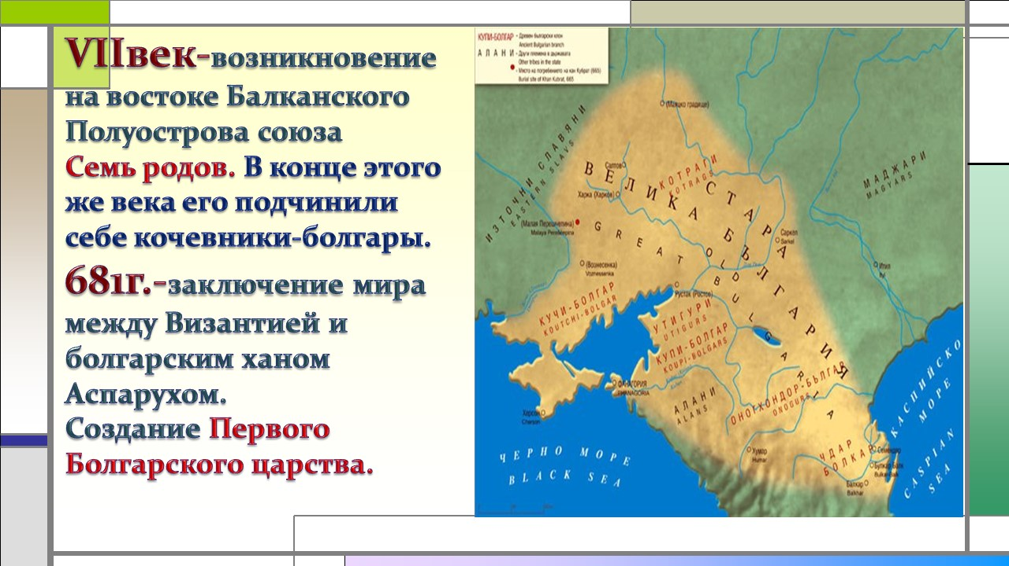

Slide 24
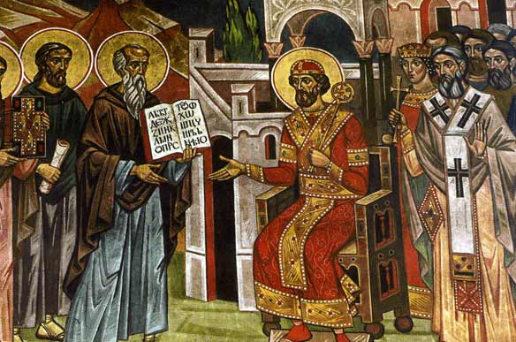
.
864 год – болгары при князе Борисе первыми из славян приняли христианство
от Византии;
Болгарский царь Борис

Slide 25
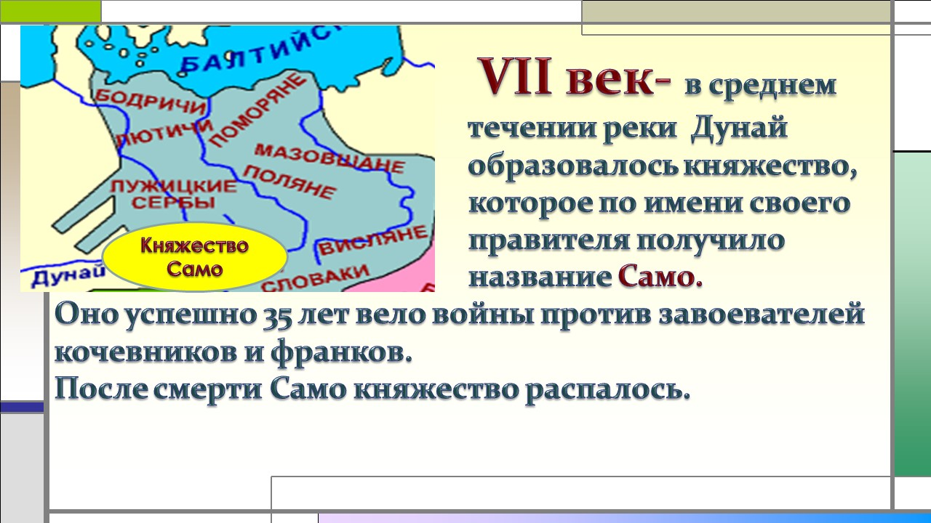

Slide 26
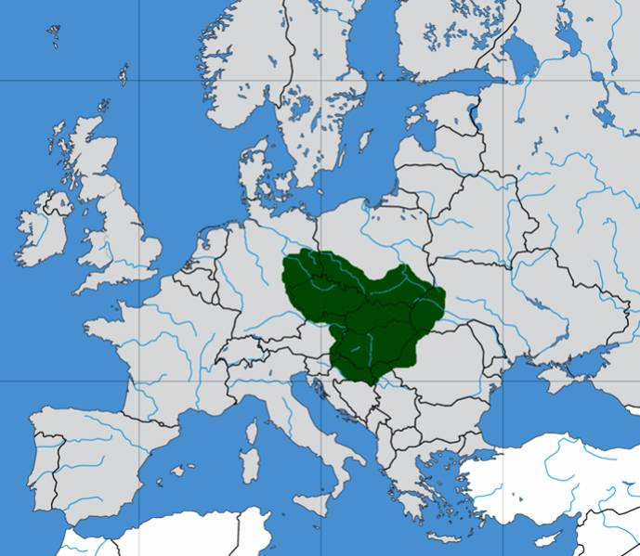
IX век -в долине реки Моравы возникло государство западных славян- Великоморавская держава.
Первоначально оно подчинялось франкам, а после распада империи Карла Великого — Германии.
Затем Великоморавская держава добилась независимости и вступила в борьбу с Германией. Однако к началу X в. Великая Моравия пала под ударами пришедших с востока кочевников-венгров.
Великоморавская держава

Slide 27
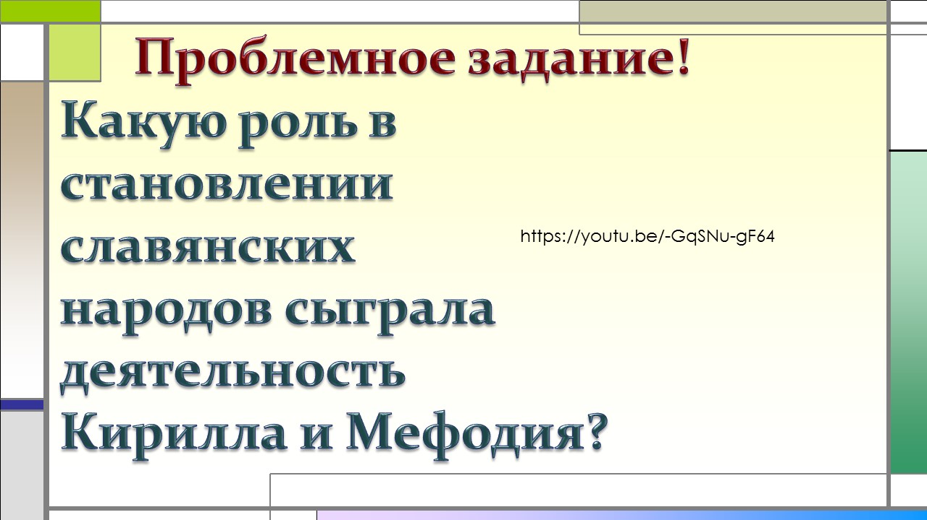
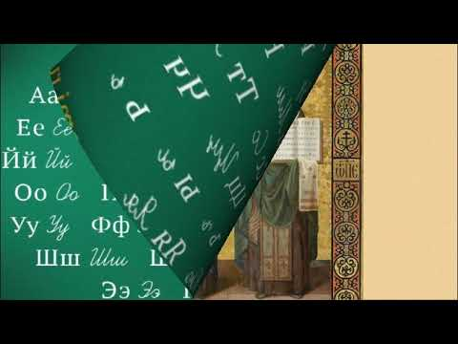

Slide 28
